Slide 1
3ro 4to sinónimos y antonimos
UNOi_L2_M2_P41_ACT copia copia

Slide 2
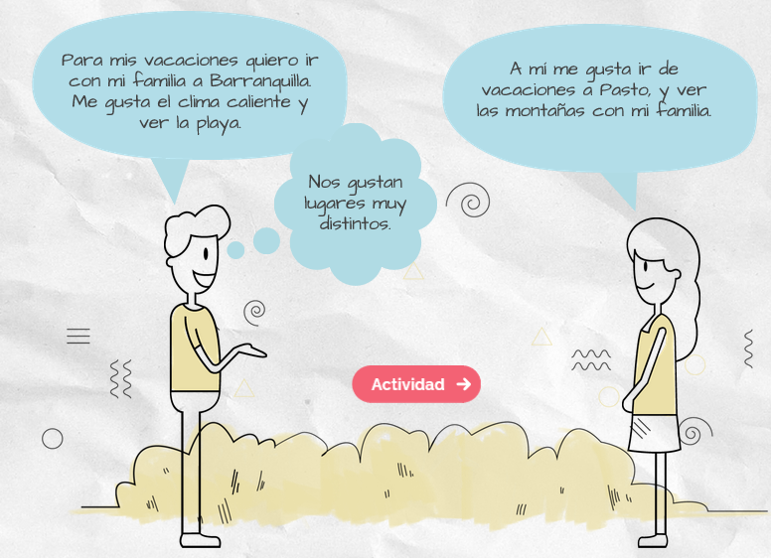
Reemplazar Barranquilla por la costa
Reemplazar a Pasto por al sur

Slide 3
Ponerle acento a Leé
Ponerle acento a seleccioná
Cambiar anaranjado por naranja
Cambiar oración:
La selva misionera posee una gran vegetación.

Slide 4
Que se vean mejor las palabras en color verde sobre el fondo celeste.

Slide 5
Que se vean mejor las palabras en color verde sobre el fondo celeste.
Cambiar oración:
El desierto del Monte es enorme.

Slide 6
Que se vean mejor las palabras en color verde sobre el fondo celeste.

Slide 7
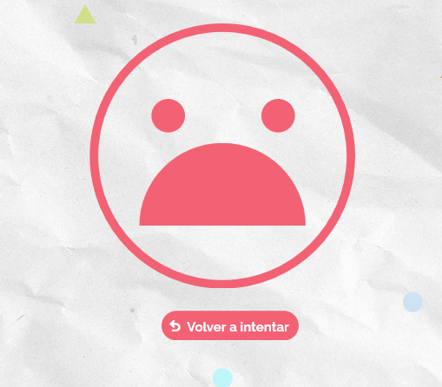
Reemplazar Volver por Volvé

Slide 8
Reemplazar Volver por Volvé

